Slide 1
Cómo perder el tiempo
Procesos 2
Relato interactivo
Vanesa Grisales Arredondo

Slide 2
Inspiración y referencias
Quise basarme en la descripción de mí misma con el desarrollo de una rutina diaria poco habitual, con ésta pretendo mostrar mi actitud y mi manera de ver las cosas de un modo divertido.
Referencias:
https://www.youtube.com/watch?v=9p1yBlV7Ges (Interactive zombie movie adventure)
https://www.youtube.com/watch?v=9VDvgL58h_Y
(The Horribly Slow Murderer with the Extremely Inefficient Weapon)
https://www.youtube.com/watch?v=kC9YNz-h828
(Viendo Como Estudiante En Supletorios)

Slide 3
Videos que usé no están sujetos a derechos de autor
https://www.youtube.com/watch?v=nflELAQMju4&list=FL6i-9s-BZ3luPzcNCq79GtA&index=7
https://www.youtube.com/watch?v=2pwg4zQldmg
https://www.youtube.com/watch?v=ncHzUHlxQ7U

Slide 4
Temática
En algunas ocasiones intentamos evadir nuestras responsabilidades y obligaciones y nos distraemos con facilidad hasta llegar al punto de no hacer las cosas, en el video quise mostrar esto; ya que es algo que frecuentemente nos ocurre a muchos, realizando una rutina “habitual” que muestre lo que hago al llegar a mi casa.

Slide 5
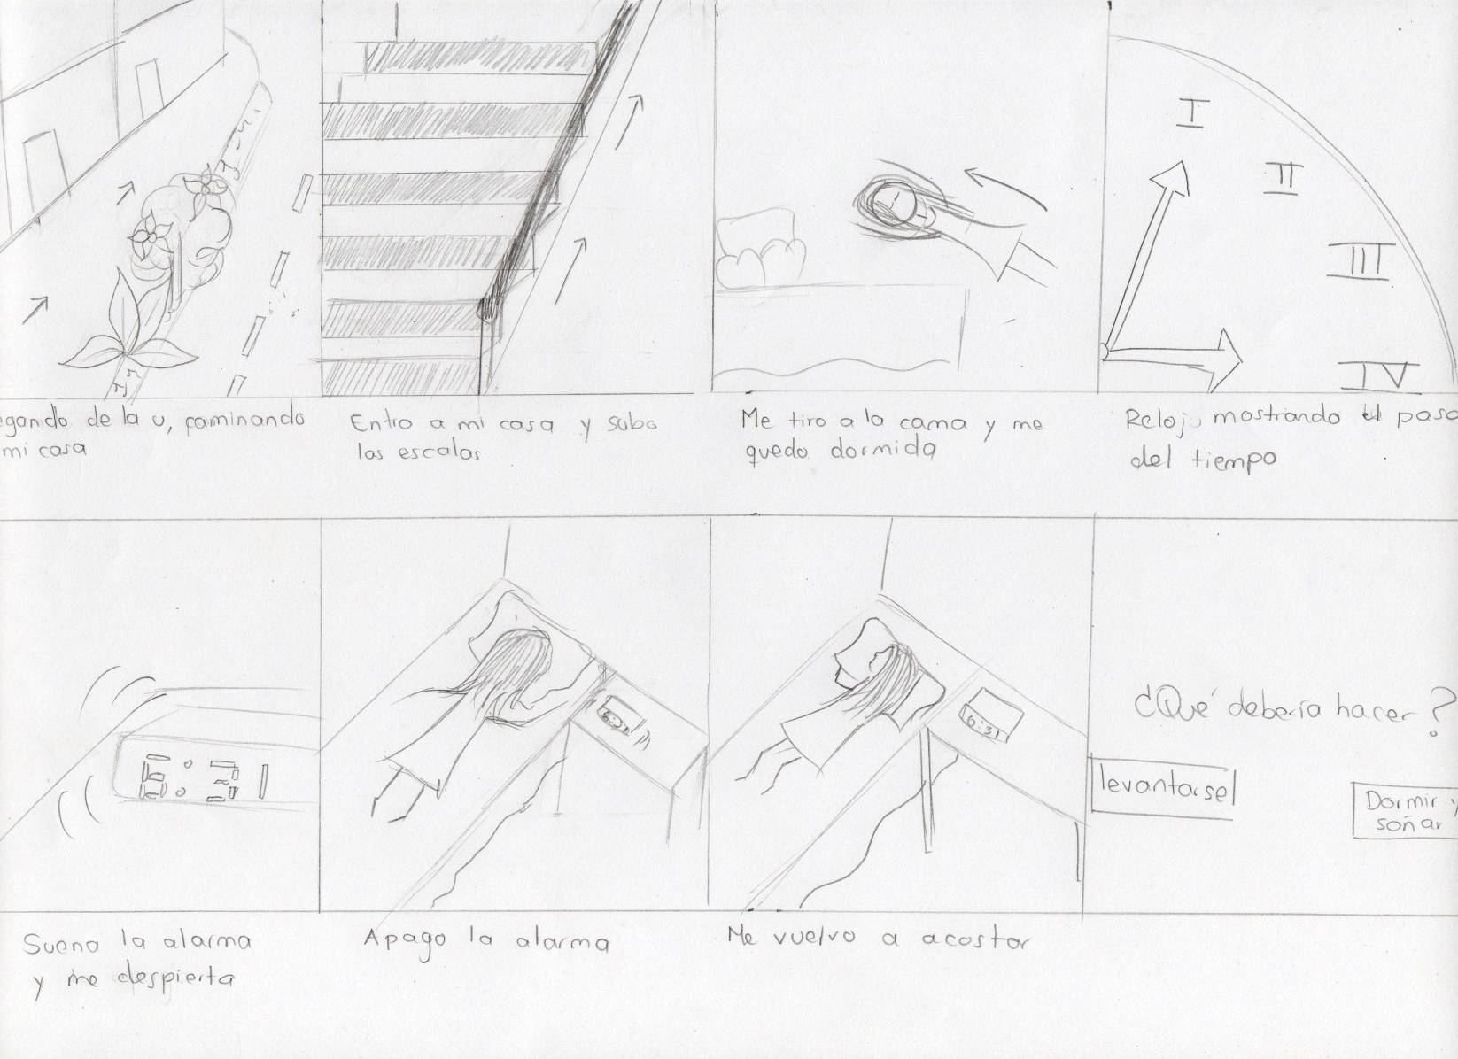
Storyboard

Slide 6
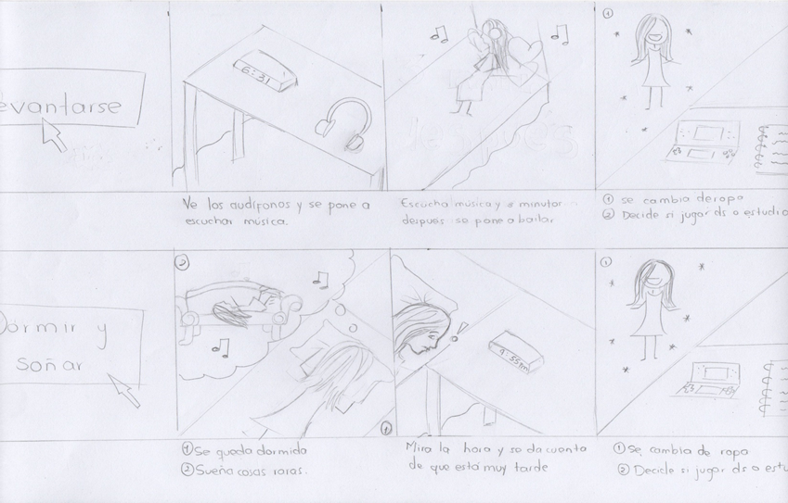

Slide 7
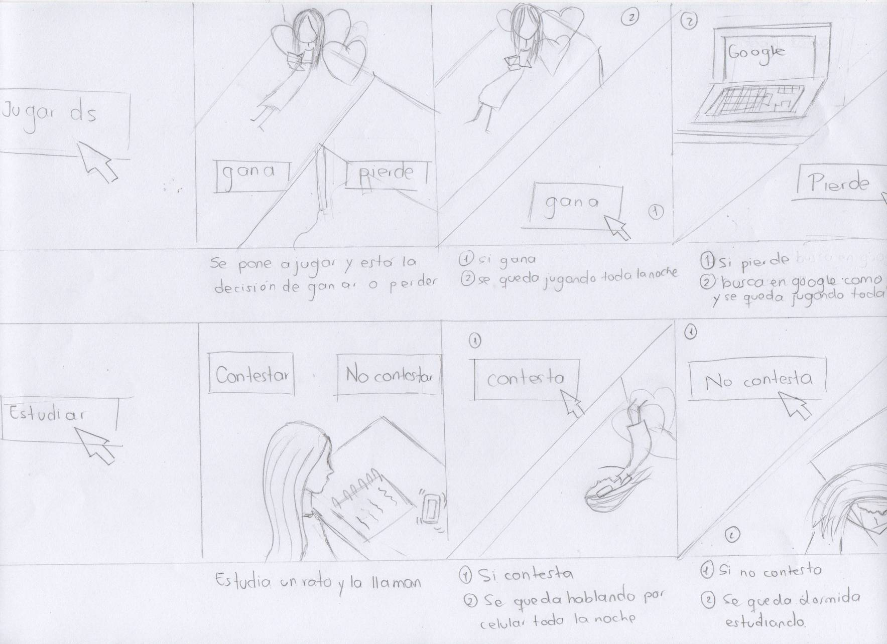

Slide 8
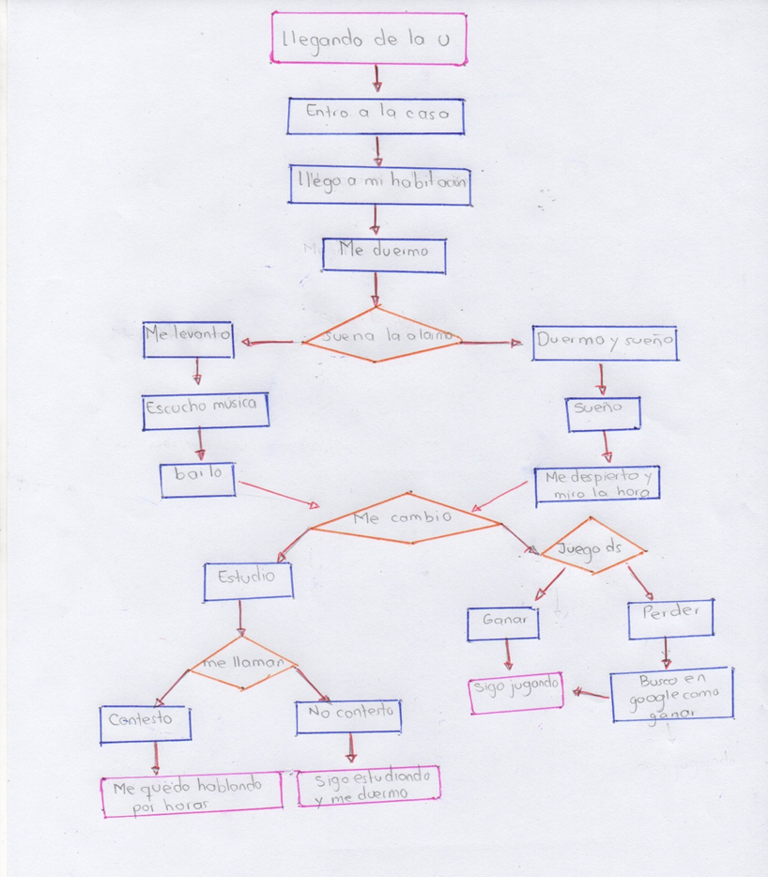
Flujograma

Slide 9
Video
https://www.youtube.com/watch?v=HT5kcgqOoC8

